Slide 1
PTME, dépistage/surveillance des soins prénatals et les données du programme ART
Eline Korenromp (ONUSIDA)
Atelier de l'ONUSIDA sur les estimations du VIH et l'identification des inégalités dans la région du Moyen-Orient et de l'Afrique du Nord
Le Caire, 19-23 février 2023

Slide 2
Mise à jour des données du programme
PTME
Tests de CPN
ART
Dépistage du VIH (NOUVEAU)
Connaissance du statut (jour 3)
Suppression virale (jour 3)
Populations clés (NOUVEAU - Jour 1 PM)

Slide 3
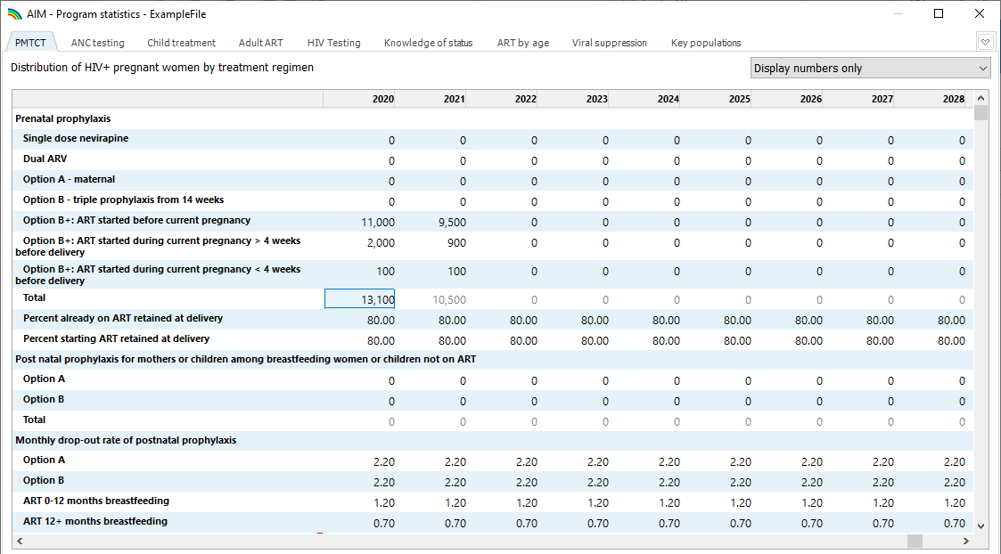
PTME
1
2
Affichage des numéros
Ajouter les données prénatales pour 2022
Vérifier la rétention à la livraison
Vérifier l'abandon mensuel des ARV pendant l'allaitement
Valeurs de tracé
3
4
5

Slide 4
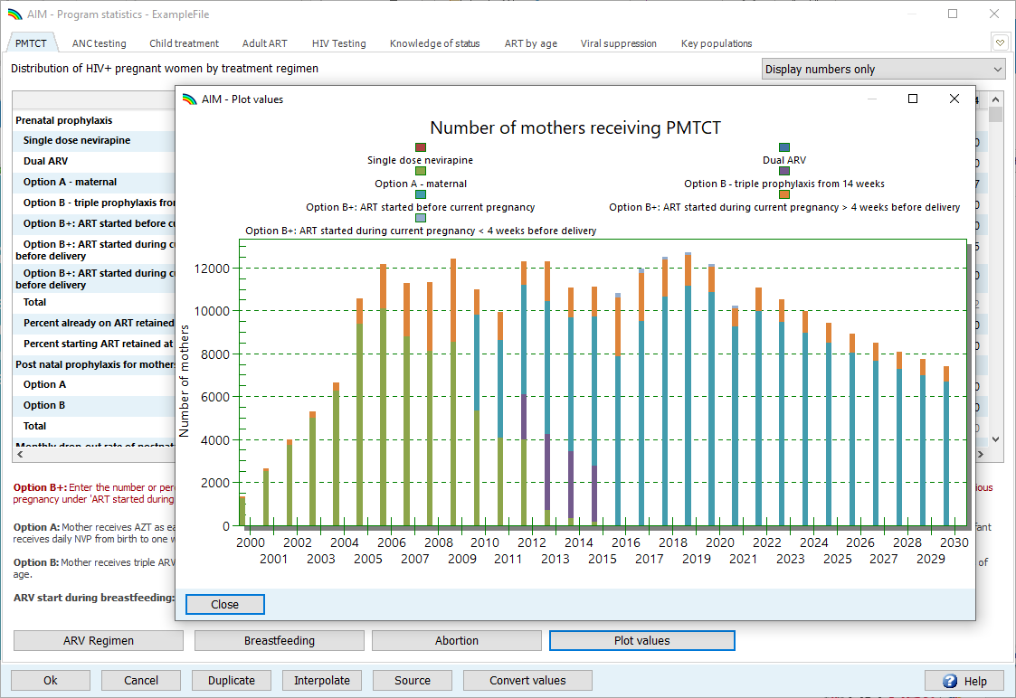
Boutons de tracé

Slide 5
CPN tests Validation des des données de la CNA
Notes:
Saisir les données indiquées
Nouvelle ligne 1 : Naissances déclarées par le programme (à comparer aux naissances calculées par Spectrum comme point de départ pour l'étude des questions relatives au taux de TME et à la couverture de la TME).
Nouvelle ligne 2 : séropositivité connue lors de la première consultation prénatale (le DHIS de certains pays saisit cette information. Lorsque ces données sont disponibles, elles doivent être prises en compte dans le dénominateur de la prévalence du VIH lors de la première consultation prénatale).
Peut utiliser la ligne "VIH+ (ANC-RT au niveau du recensement)" pour vérifier les calculs manuels par rapport aux calculs Spectrum. Cela peut être utile pour vérifier la compréhension avant de mettre à jour les données infranationales dans EPP.

Slide 6
Analyser la CPN : Utilisé pour l'ajustement de la fertilité et/ou l'ajustement de l'EPP
Les données relatives aux essais de routine peuvent être difficiles, il est parfois difficile de discerner les tendances à partir des artefacts des rapports.
Les premières orientations sur la surveillance sentinelle des soins prénatals suggèrent de se concentrer sur les sites où le taux de VIH est élevé.
Au cours de la phase initiale d'intensification, le dépistage du VIH dans les centres de soins prénatals s'est déplacé des zones à forte prévalence vers les zones à faible prévalence. → Les premières années n'étaient pas représentatives au niveau national, mais la situation s'est stabilisée par la suite.
La gestion des rapports individuels est difficile, en particulier avant que les systèmes de rapports électroniques ne soient disponibles.
Avant d'utiliser les données ANC-RT :
Inclure les femmes dont la séropositivité est déjà connue dans le numérateur (VIH+) et le dénominateur (taille de l'échantillon).
Compter tous les premiers tests (max. un par grossesse) - y compris les premiers tests effectués lors du travail ou de l'accouchement
N'intégrer que des années de données complètes ou représentatives de l'ensemble du pays.
Attention aux augmentations ou diminutions brutales ; les tendances de la prévalence doivent être stables.
À surveiller : les faux positifs, les changements dans les algorithmes de test, les ruptures de stock et leur impact, et les taux de refus.
Examiner les données de l'enquête sur les ménages concernant le pourcentage de femmes qui ne se rendent pas à la CPN et leurs caractéristiques, afin de comprendre les biais. et leurs caractéristiques, afin de comprendre les biais.
Notes:
De nombreux facteurs peuvent influencer les tendances de la prévalence produites par les données sur les tests de routine des CPN, notamment les changements dans la prestation des services au fil du temps, l'extension de la couverture des tests de routine et la portée croissante des systèmes de notification électronique à mesure qu'ils s'étendent à de plus en plus d'endroits. Tous ces éléments peuvent avoir une incidence sur l'actualité et l'exhaustivité des données. Ils peuvent également influencer les tendances épidémiologiques, par exemple, lorsque les systèmes se développent, ils se déplacent normalement des zones à forte prévalence vers les zones à faible prévalence, ce qui entraîne une baisse artificielle de la prévalence du VIH. Une façon de traiter ce problème pourrait être de ne pas utiliser les données de tendance des tests de routine jusqu'à ce que la couverture du système se soit stabilisée.
Par conséquent, nous vous recommandons, avant d'utiliser vos données sur les CPN-TDR, d'examiner certaines des questions présentées ici : comment votre système de dépistage systématique et sa couverture géographique et démographique ont-ils évolué au fil du temps ? Les femmes dont la séropositivité est connue ont-elles été incluses dans les rapports ou non ? Seul le premier test effectué lors d'une visite de CPN a-t-il été pris en compte ? Les premiers tests effectués lors du travail et de l'accouchement sont-ils inclus ? Avez-vous pris en compte les changements intervenus dans les tests au fil du temps, y compris les kits utilisés et les taux de faux positifs dans les environnements à faible prévalence, les algorithmes utilisés, les taux de refus et l'influence des ruptures de stock sur l'exhaustivité des tests ? Avez-vous lu les rapports d'assurance qualité disponibles et comparé les données de prévalence avec d'autres sources telles que les enquêtes auprès des ménages ?
Étant donné l'importance des tendances produites par EPP pour déterminer les tendances de votre estimation nationale, il vaut la peine de consacrer un peu de temps à l'examen de ces facteurs et de consulter des experts si nécessaire pour mieux comprendre comment ils influencent vos données et quelles sont les données à utiliser ou à exclure.

Slide 7
ART adulte, 15 ans et plus
1
Sélectionnez "Nombre de pourcentages"
Saisir les données de 2022
Ajouter la perte au suivi, si disponible*
Saisir les numéros d'initiation de l'ART, s'ils sont disponibles
Valeurs de tracé.
* important pour la mortalité → répartition des ARV par âge → prévalence des femmes enceintes → couverture de la prévention de la transmission mère-enfant (PTME)
2
3
4
5

Slide 8
Ajustement de l'ART sur la base d'un audit de la qualité des données
Cochez "Activer l'ajustement" pour activer le bouton "Entrer les ajustements".
Appuyez sur "Entrer les ajustements" pour ouvrir l'éditeur d'ajustements
Exemple : Dans le cadre d'un CQD, le Maroc a constaté que les chiffres déclarés surestimaient de 11 % le nombre de personnes bénéficiant d'un traitement antirétroviral en 2021. → Entrer 0,89 comme facteur de correction
Étant donné que les problèmes de déclaration peuvent remonter à plusieurs années, il convient d'envisager d'ajuster les chiffres de l'ART pour les années précédentes également. les chiffres de l'ART pour les années précédentes.

Slide 9
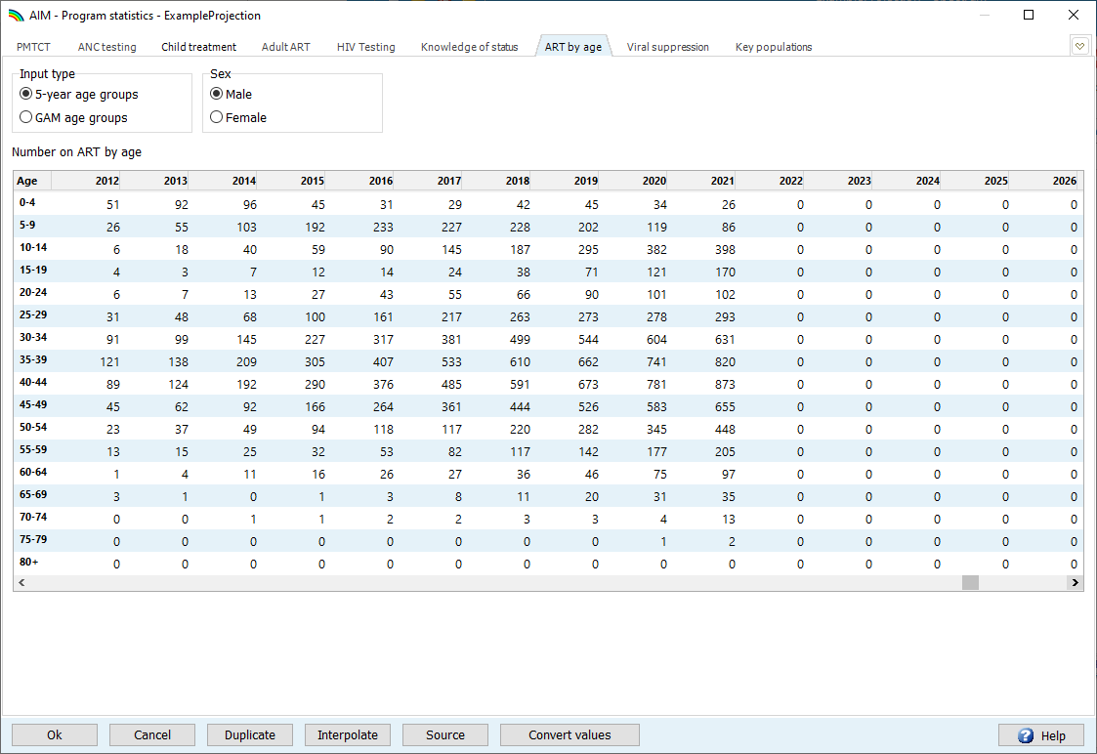
ART par âge
Mise à jour avec les données de 2022 pour chaque sexe
... pour estimer la distribution de l'incidence d'incidence par âge : ratios de taux d'incidence
La désagrégation par groupes d'âge de 5 ans est la plus informative.

Slide 10
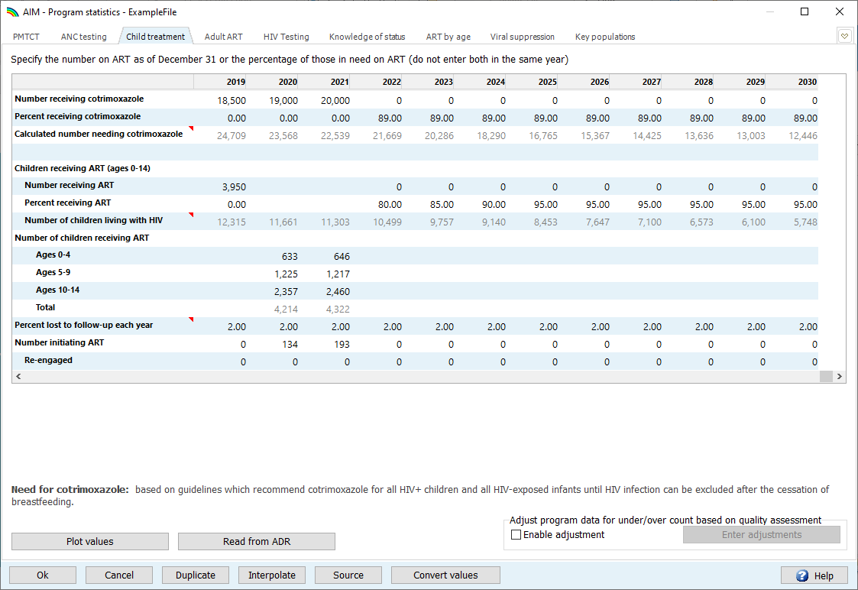
Traitement des enfants
De 0 à 14 ans
1
Mise à jour du cotrimoxazole pour 2022
Mise à jour de l'ART pour 2022 - globalement ou par âge
Ajouter la perte au suivi, si disponible
Valeurs de tracé
2
3
4

Slide 11
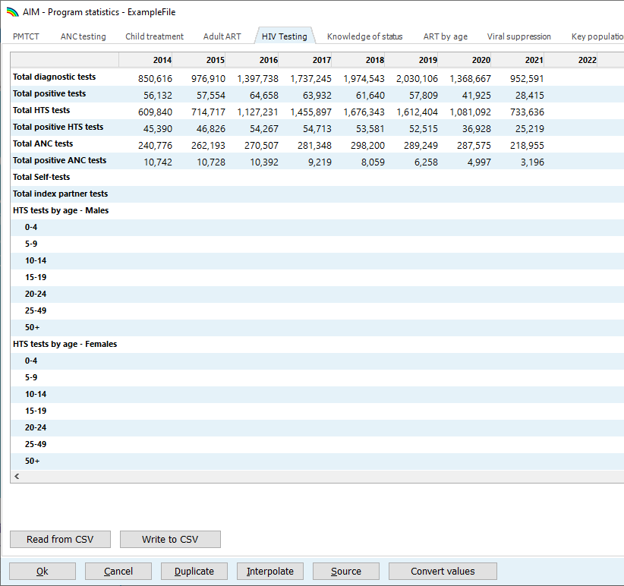
Test de dépistage du VIH
Nouvel éditeur dans les statistiques du programme, sera vide
Remplir toutes les années de données
N'influence pas l'estimation.
Utilisations potentielles :
Estimation du KOS
Les tests conduisent à de nouveaux diagnostics → context to CSAVR input
Évaluer le programme de tests et fixer des objectifs
Notes:
HTS, ANC, auto-test et index-test sont mutuellement exclusifs, leur somme peut (ou non) correspondre à la ligne totale.
Ne pas inclure les donneurs de sang
Si possible, enregistrer les personnes testées, et non les tests uniques (avec des tests répétés et des tests de confirmation sur la même personne dans un délai d'un an).

Slide 12
Que faire si les données définitives pour l'année 2022 ne sont pas encore disponibles ?
Au moment de la tenue de cet atelier, il se peut que vous ne disposiez pas encore des données définitives relatives au programme, au dépistage du VIH et à la surveillance pour l'ensemble de l'année 2022.
L'estimation "finale" du Spectrum pour 2023 devra attendre, et ensuite la remise en état (EPP et CSAVR, puis AIM).
--> Prévenez l'équipe au pays que vous attendez ces données...
Vous disposez des options suivantes pour le fichier Spectrum :
ART, PMTCT :
Maintenir ou actualiser l'objectif de 2022 en tant que pourcentage escompté, conformément à 2021.
A titre provisoire, mettre les chiffres de 2021 pour 2022.
Saisir les données du premier semestre 2022
Ne laissez PAS le champ ART pour adultes vide ! Puisque l'ART réduit la transmission et l'incidence du VIH
Type de données relatives à la prévalence (tests de CPN et résultats positifs, prévalence de CPN pour la PPE) :
Saisir les données disponibles, par exemple les 6 premiers mois sur 9 - et indiquez-les dans le champ "Source" comme étant provisoires.
Nouveaux cas et décès, pour CSAVR : Ne rien indiquer pour 2022.
Dans le fichier Excel, veuillez saisir TOUS les types de données, même s'il ne s'agit que d'une partie de l'année, à des fins de CQD (par exemple, les taux de positivité des tests correspondant au nombre de cas pour le CSAVR).
Notes:
Données de type prévalence : L'utilisation de données portant sur une partie de l'année fonctionne également pour : Tests de charge virale, suppression et numération des CD4 au moment du diagnostic pour le CSAVR.
& ART par répartition d'âge.
KOS : Laisser 2022 en blanc, jusqu'à ce qu'il soit complet.

Slide 13
Copier des nombres d'Excel vers Spectrum, et vice versa
D'Excel à Spectrum : Mettez le format de cellule dans Excel comme 'Général' - tout autre format (Nombre, Devise, Comptabilité...) ne sera pas sauvegardé dans Spectrum.
Du spectre à Excel :
Sélectionnez les cellules à copier.
Vous pouvez augmenter les décimales affichées dans Spectrum, et copiées dans Excel, en cliquant avec le bouton droit de la souris dans une ou plusieurs cellules et en "Incrémentant les décimales
Copiez un tableau entier en cliquant avec le bouton droit de la souris dans le tableau et en sélectionnant "Copier tout".

